Slide 1
Обучение грамоте и ИЗО.
Подготовила: Ооржак Рада Руслановна
Воспитатель 12 группы МБДОУ №5 Рябинка

Slide 2
1. Обучение грамоте. Через систему увлекательных игр и упражнений дети познакомятся с многообразием слов и звуков окружающего мира, научатся делить слова на слоги, произносить звуки изолированно. 2. ИЗО. Так как по плану мы знакомим детей с космосом, предлагаю лепку на тему космос. Цель: Активизировать словарный запас детей: космос, космонавт, скафандр, ракета, планета, звезды Формировать умение ориентирования на листе бумаги, располагать фигуры относительно друг друга. Оборудование: образцы работ, шаблоны ракеты, пластилин, доска для лепки, стеки.

Slide 3
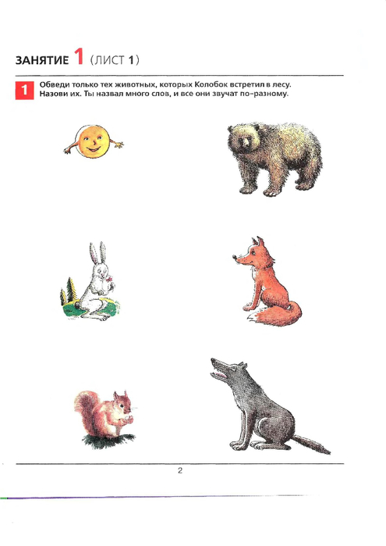
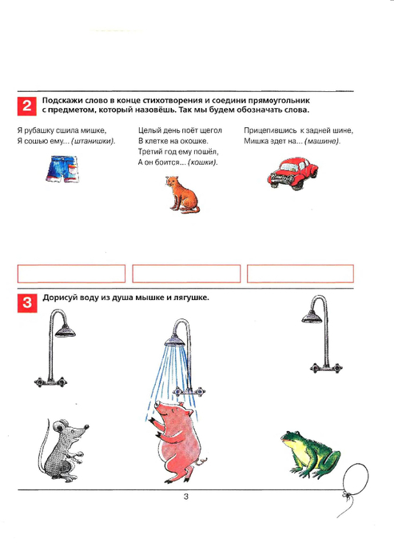
Обучение грамоте.
Задания №1

Slide 4
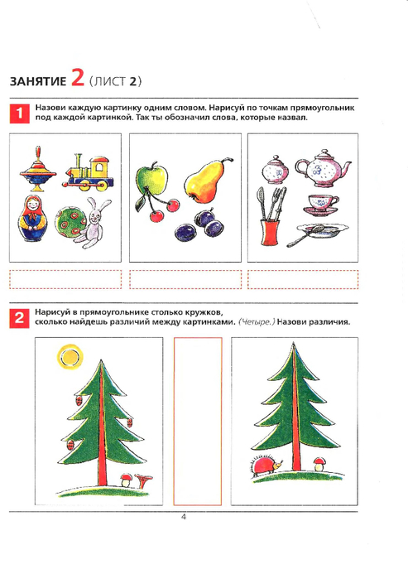
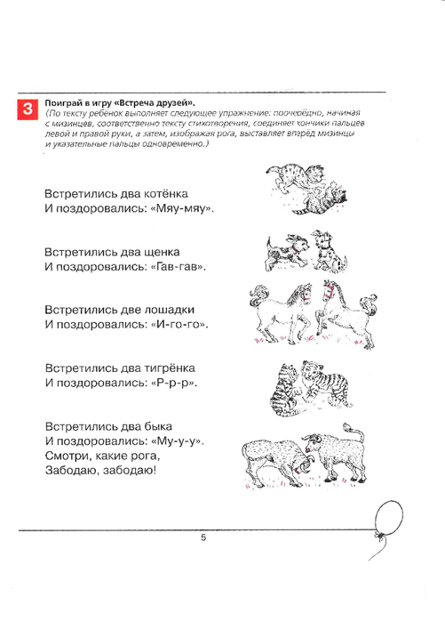
Обучение грамоте
Задания №2

Slide 5
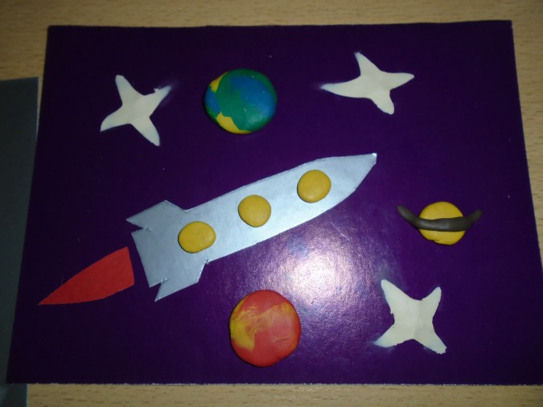
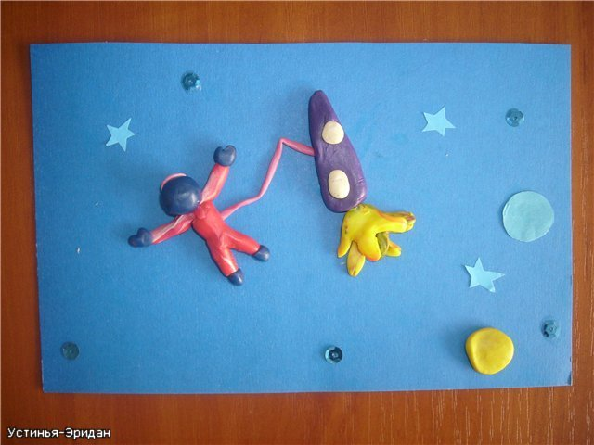
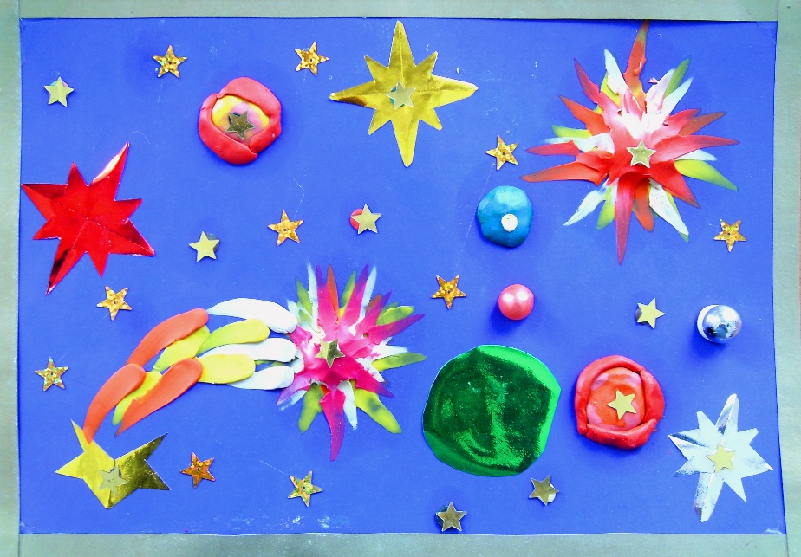
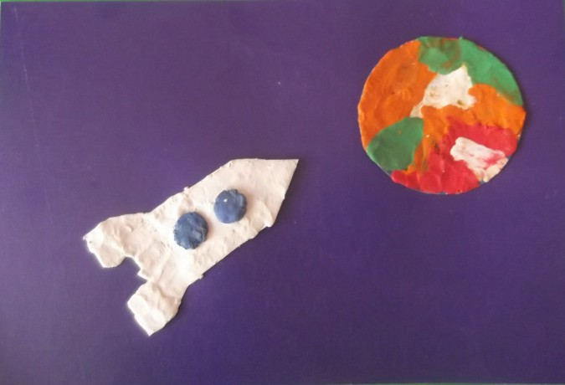
ИЗО. Выполните лепку на тему космос.

